Slide 1


오픈API 활용한 데이터 수집
김효관

Slide 2


교육목표: Python을 활용하여 공개된 데이터를 불러올 수 있다.
CONTENTS
CONTENTS
1
통계청 포털 API 데이터 불러오기
2
공공데이터 포털 API 데이터 불러오기
3
한국감정원 포털 API 데이터 불러오기
4
공공데이터 포털 파일 데이터 불러오기
5
핵심정리 및 Q&A

Slide 3
1. 통계청 포털
API 데이터 불러오기

Slide 4
1. 통계청 포털 API 데이터 불러오기 (JSON)
소개
1
공식 사이트 접속
2
OpenAPI 사이트 접속 및 회원가입
3
통계자료 활용신청
4
통계표 URL 생성
5
Json 데이터 이해
6
Python 활용 불러오기

Slide 5
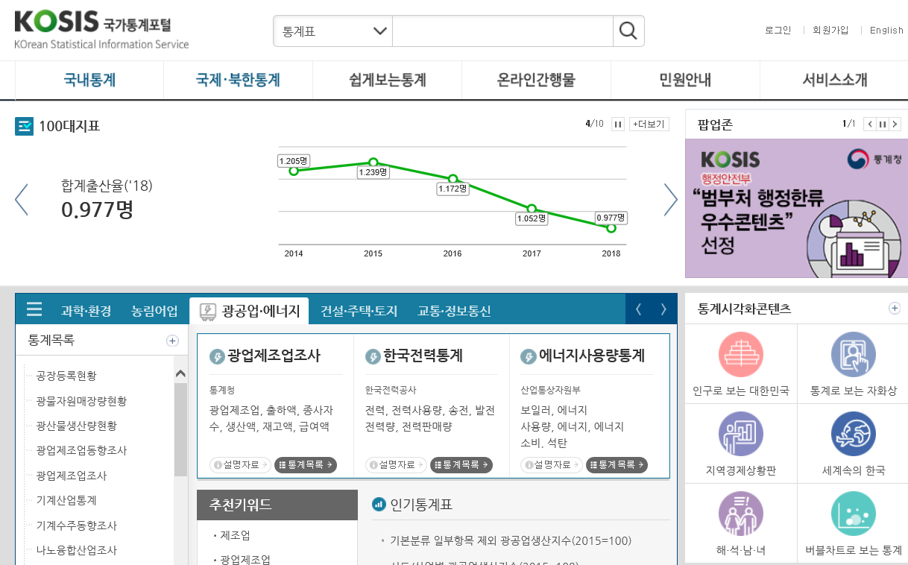
1. 통계청 포털 API 데이터 불러오기
1. 사이트 접속: (http://kosis.kr/index/index.do)
발주자/공종별 건설수주액(경상)

Slide 6
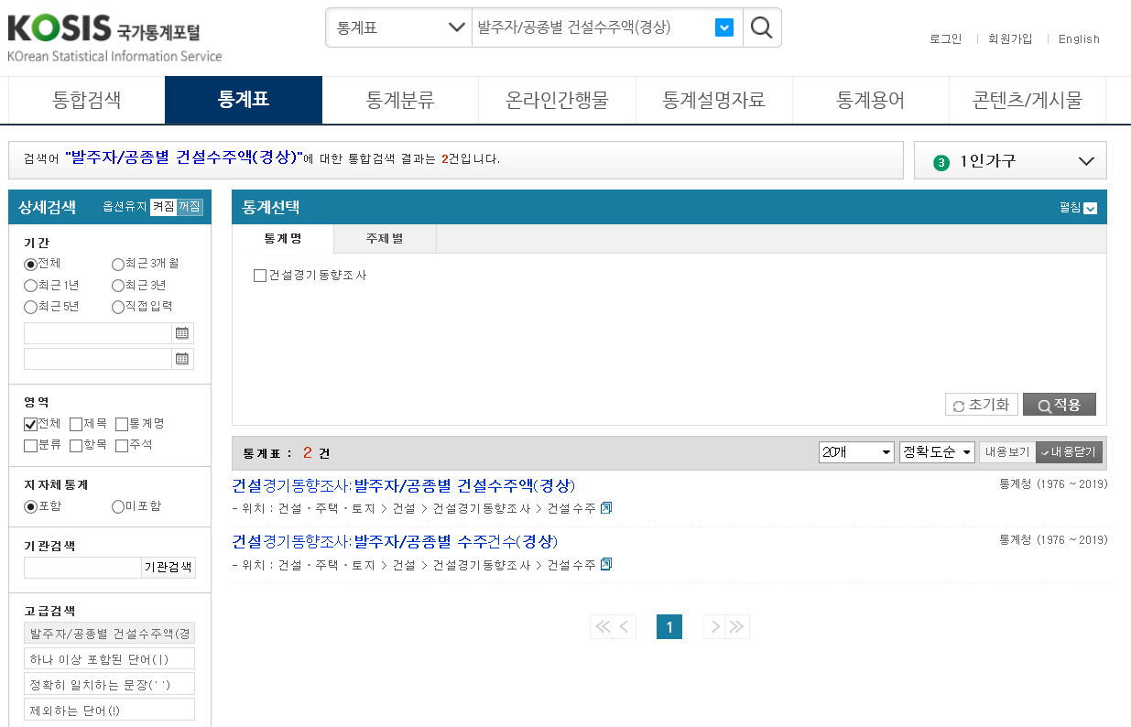
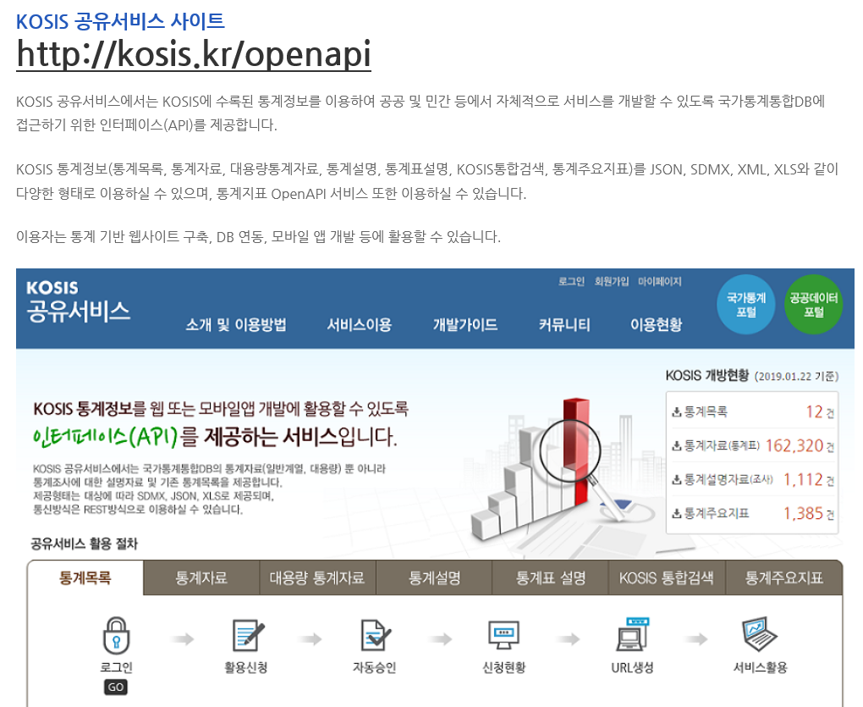
1. 통계청 포털 API 데이터 불러오기
2. OpenApi 사이트 접속 및 회원가입
https://kosis.kr/openapi/index/index.jsp
2. 회원가입
1. OpenAPI 접속

Slide 7
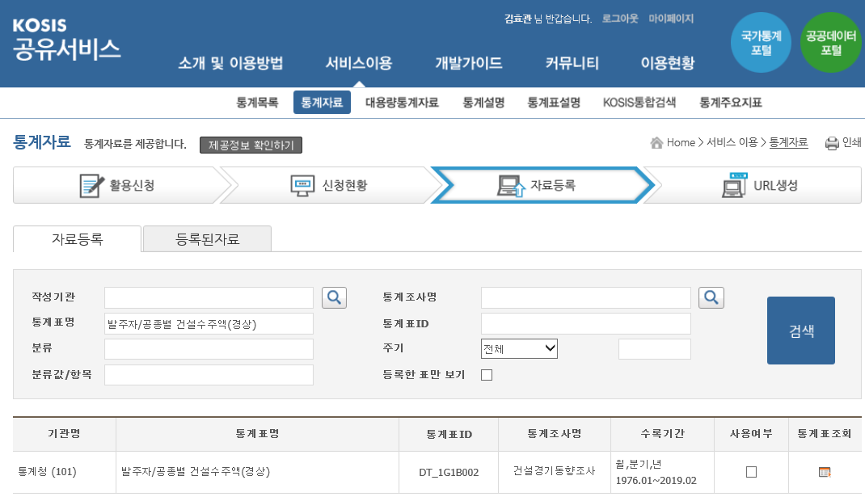
1. 통계청 포털 API 데이터 불러오기
3. 통계자료 활용신청
https://kosis.kr/openapi/index/index.jsp
1. 메뉴이동
2. 활용신청
신청시 목적은
일반적인
내용으로 작성!

Slide 8
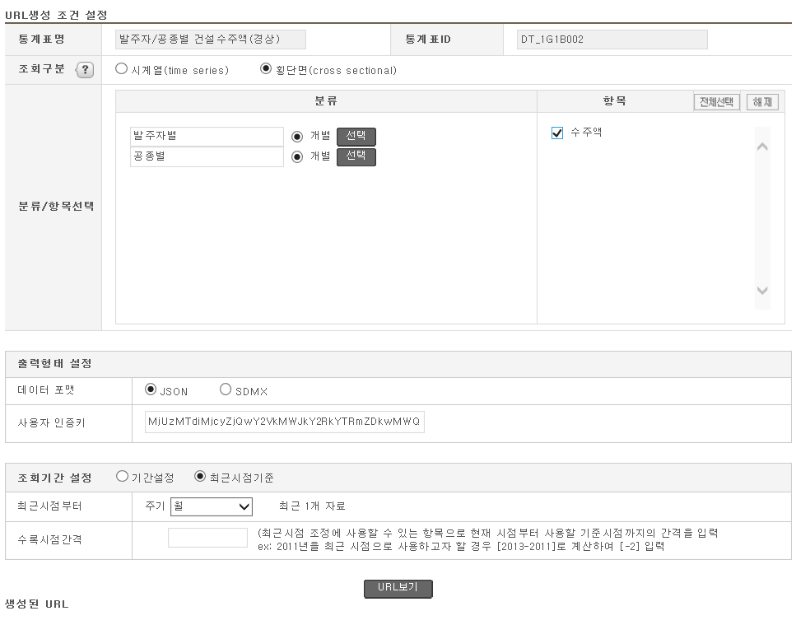
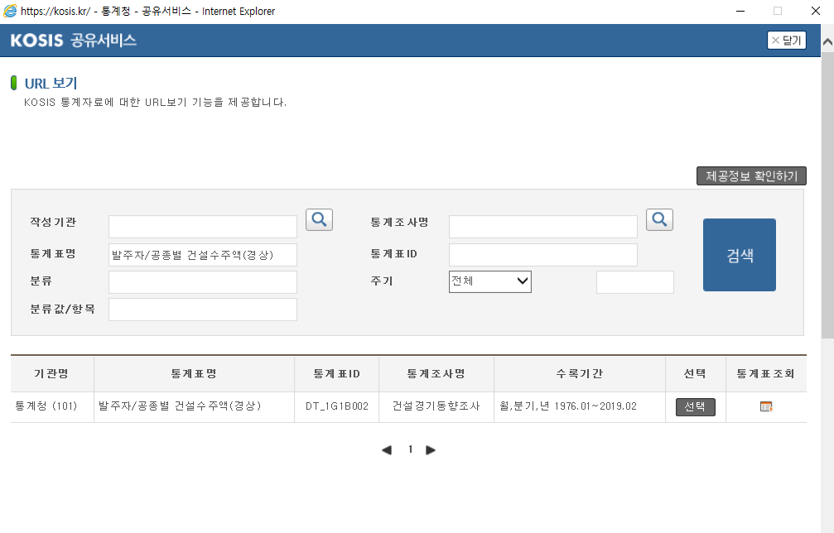
1. 통계청 포털 API 데이터 불러오기
4. 통계표 URL 생성
https://kosis.kr/openapi/index/index.jsp
목록표 조회
URL 생성
1. 자료 조회
2. 분류 전체 선택
3. URL 생성

Slide 9
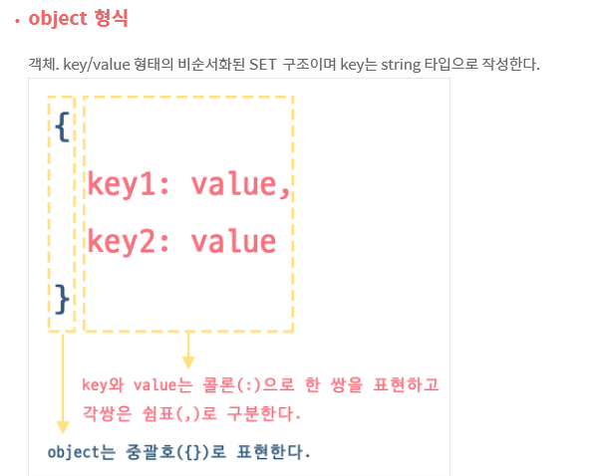
1. 통계청 포털 API 데이터 불러오기
5. JSON 데이터 이해
https://kosis.kr/openapi/index/index.jsp
[ {TBL_NM”: “ABC”, “PRD_DE” : “201812”},
{TBL_NM”: “ABC”, “PRD_DE” : “201813”},
{TBL_NM”: “ABC”, “PRD_DE” : “201814”} ]
1행 데이터
2행 데이터
3행 데이터

Slide 10
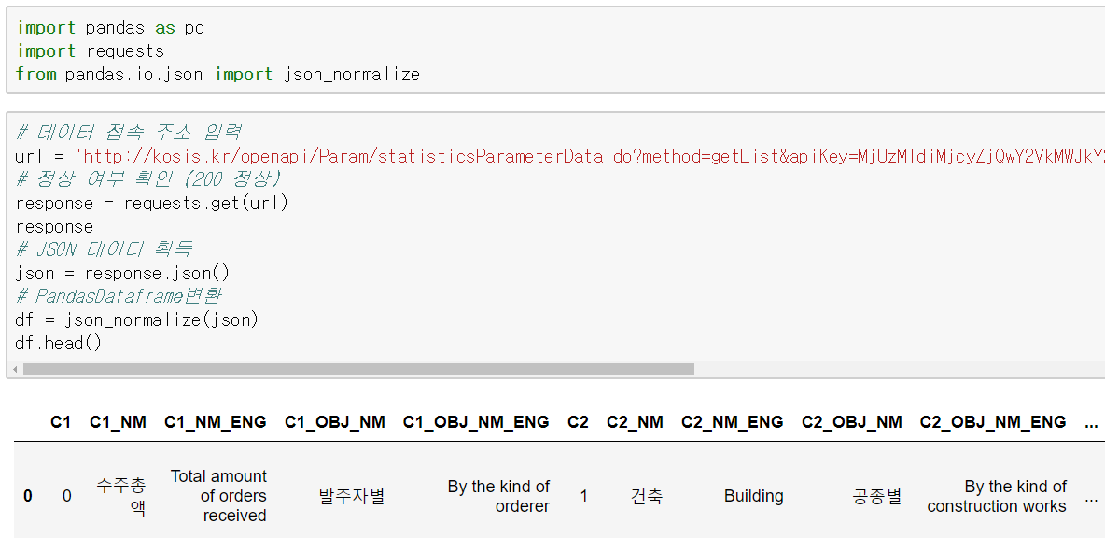
1. 통계청 포털 API 데이터 불러오기
6. Python 활용 불러오기
https://kosis.kr/openapi/index/index.jsp
# 라이브러리 선언
import pandas as pd
import requests
from pandas.io.json import json_normalize
# 데이터 접속 주소 입력
url = ‘통계청 API에서 받은 URL’
# 정상 여부 확인 (200 정상)
response = requests.get(url)
response
# JSON 데이터 획득
json = response.json()
# PandasDataframe변환
df = json_normalize(json)
df.head()

Slide 11
2. 공공데이터 포털
API 데이터 불러오기

Slide 12
2. 공공데이터 포털 API 데이터 불러오기 (XML)
XML 데이터 불러오는 순서
1
접속 및 회원가입
2
자료검색 및 제공유형 확인
3
데이터 활용신청
4
개발계정 API 키 획득
5
데이터 인증 URL 획득
6
XML 태그 이해
7
Python 활용 불러오기

Slide 13
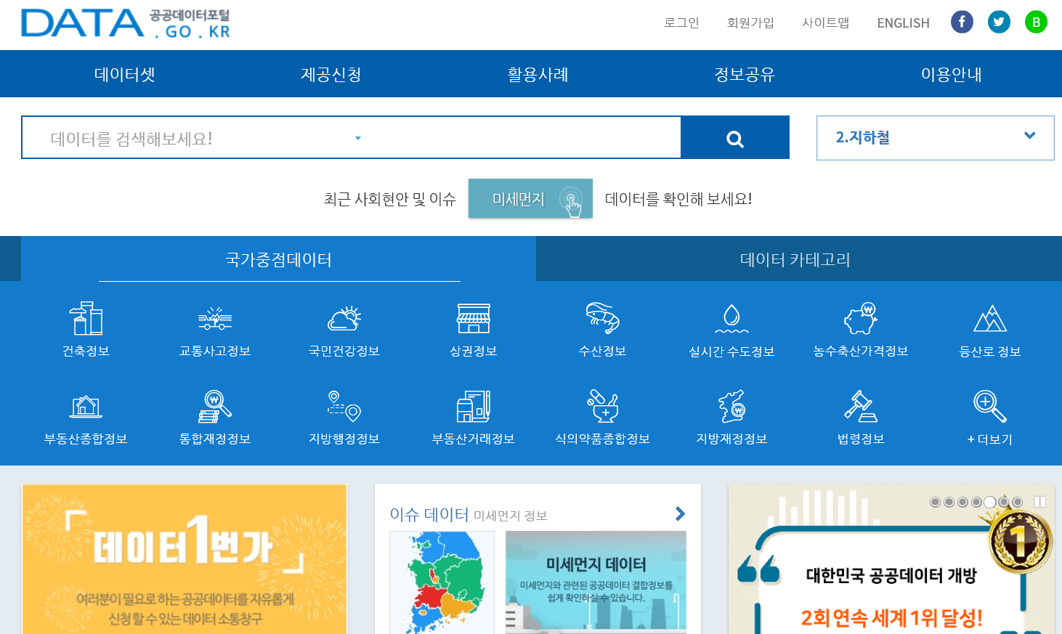
2. 공공데이터 포털 API 데이터 불러오기 (XML)
접속: (https://www.data.go.kr/) 및 회원가입

Slide 14
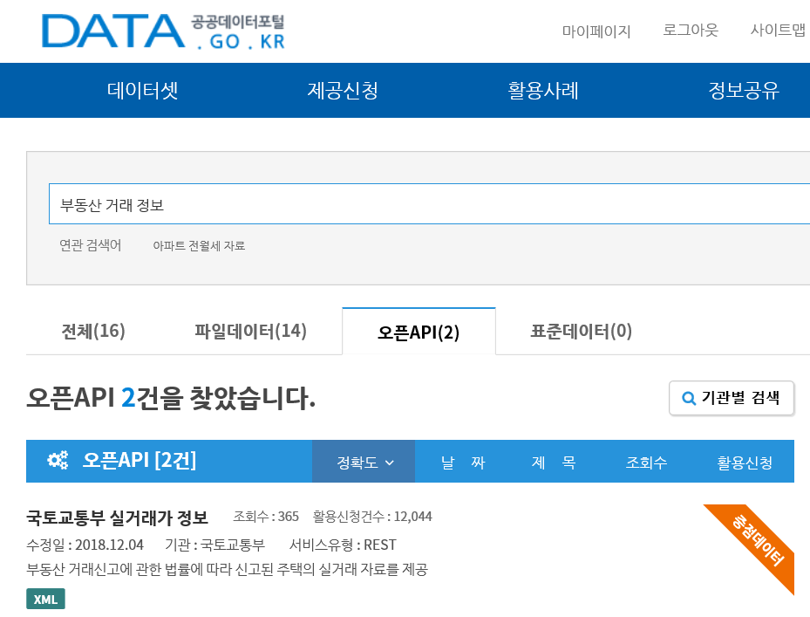
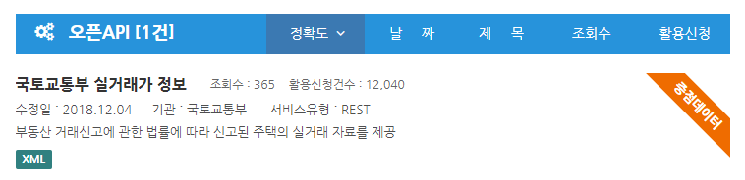
2. 공공데이터 포털 API 데이터 불러오기 (XML)
2. 자료검색 및 제공유형 확인
검색어로 데이터 탐색
ㅌ
1. 자료 검색
2. API 제공여부 확인

Slide 15
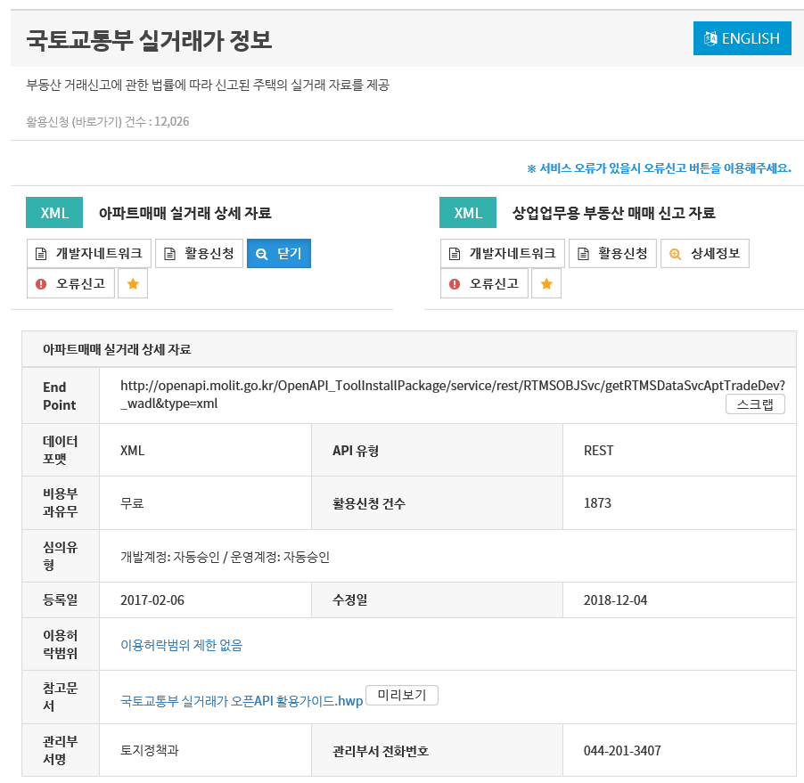
2. 공공데이터 포털 API 데이터 불러오기 (XML)
3. 데이터 활용신청
활용신청 시 로그인 요청
1. 활용신청
* 자세한 데이터 설명자료 다운 가능

Slide 16
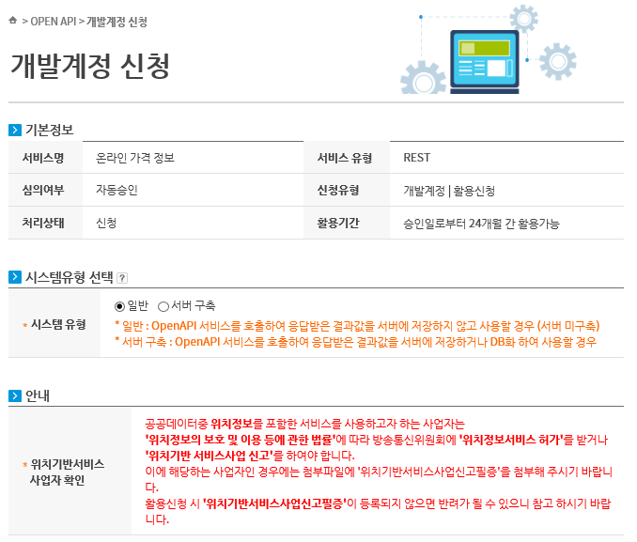
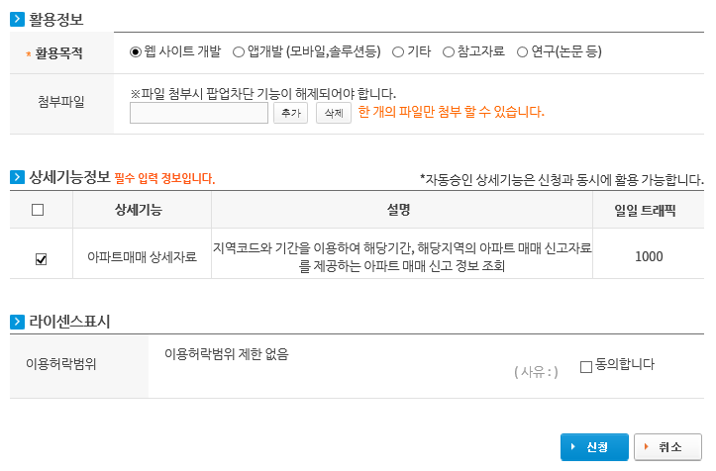
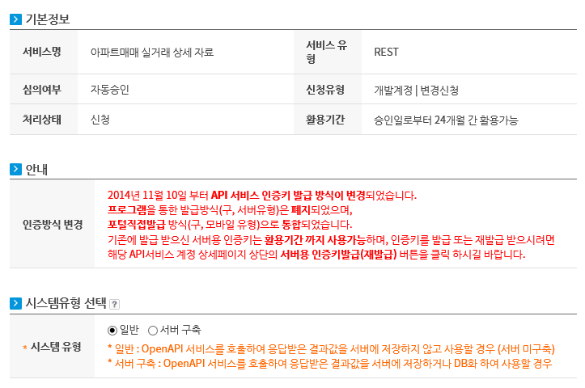
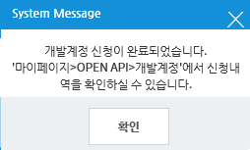
2. 공공데이터 포털 API 데이터 불러오기 (XML)
3. 데이터 활용신청
시스템유형, 정보, 라인센스 동의 후 신청
1. 시스템 유형
* 일반
2. 체크 및 신청
데이터 활용 신청완료 후 1시간 후 사용가능하다.
* url을 웹페이지 열고 확인시 20 코드 에러 발생 시 기달려야함

Slide 17
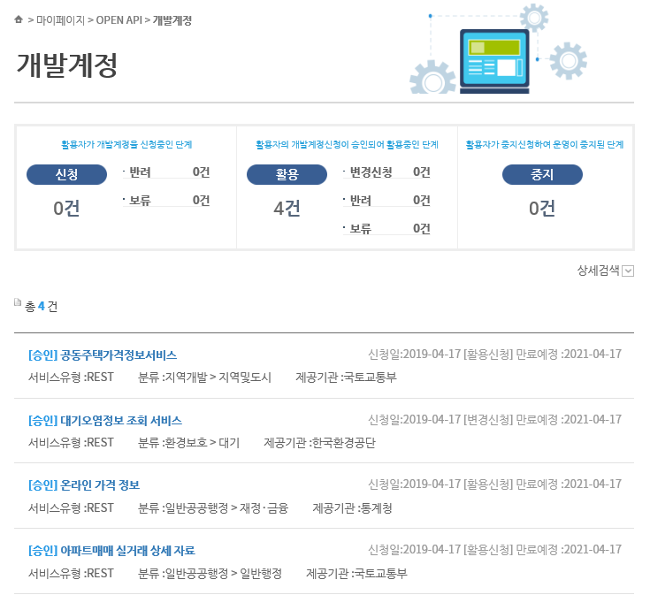
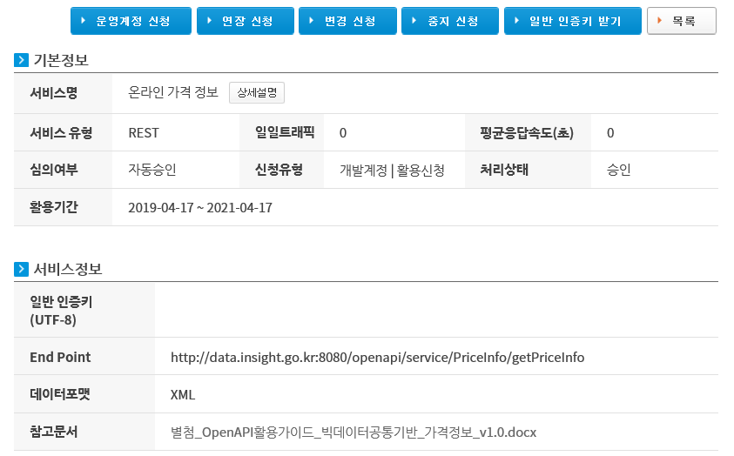
2. 공공데이터 포털 API 데이터 불러오기 (XML)
4. 개발계정 API 키 획득
마이페이지 → 오픈API → 개발계정 API키 받기

Slide 18
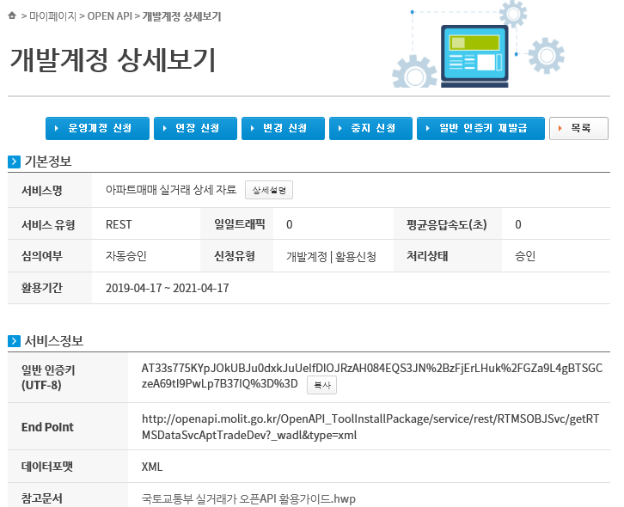
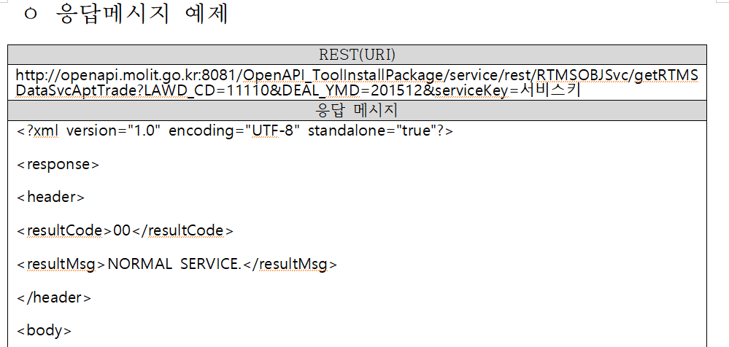
2. 공공데이터 포털 API 데이터 불러오기 (XML)
5. 데이터 인증 URL 획득
마이페이지 → 오픈API → 개발계정 상세보기
인증 URL 경로를
획득하였습니다.
데이터 종류에 따라 다수의 데이터가 존재할 수 있음 상품목록, 가격목록 2개면 URL이 2개 존재한다. 확인 必

Slide 19
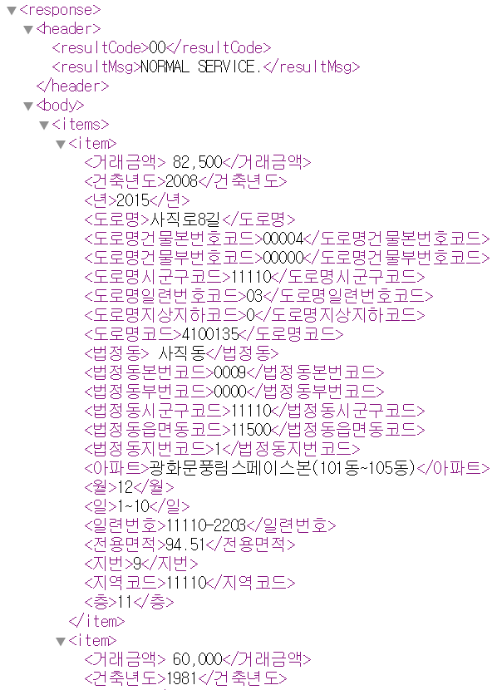
2. 공공데이터 포털 API 데이터 불러오기 (XML)
6. XML 태그 이해
마이페이지 → 오픈API → 개발계정 상세보기
body → items → item 반복
body
items
item
1행 데이터
item
2행 데이터
item
3행 데이터

Slide 20
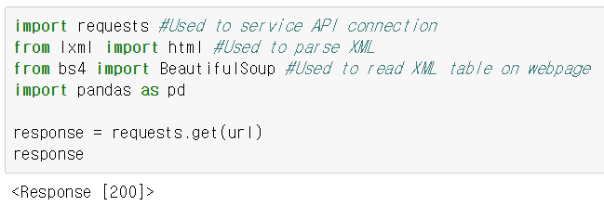
2. 공공데이터 포털 API 데이터 불러오기 (XML)
7. Python 활용 불러오기 (Part #1)
url response 확인 (정상코드 200)
import requests #Used to service API connection
from lxml import html #Used to parse XML
from bs4 import BeautifulSoup #Used to read XML table on webpage
### 데이터 불러오기
response = requests.get(url)

Slide 21
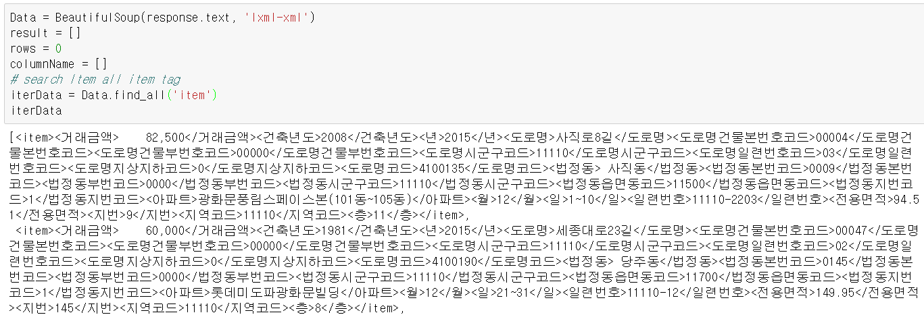
2. 공공데이터 포털 API 데이터 불러오기 (XML)
7. Python 활용 불러오기 (Part #2)
xml 획득 및 행 반복데이터 담기
# BS4 활용 tag 정보 획득
Data = BeautifulSoup(response.text, ＇lxml-xml’)
# 전체 데이터 담을 리스트 선언
result = []
# 컬럼을 한번만 담기위해 row 설정
rows = 0
# 컬럼정보를 담을 리스트 선언
columnName = []
# Item 태그 모두 찾기
iterData = Data.find_all('item')
iterData

Slide 22
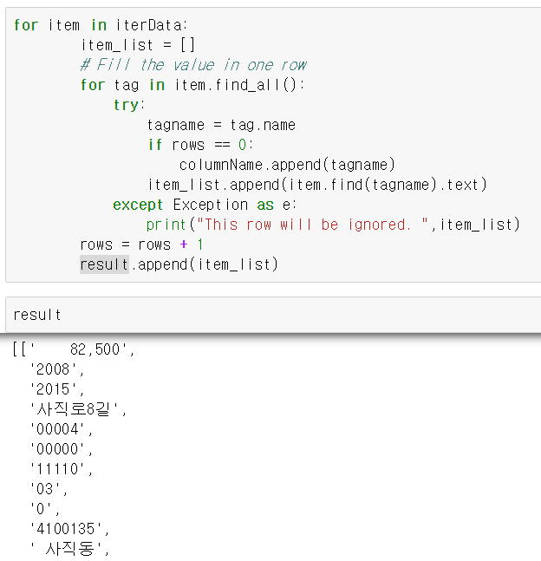
2. 공공데이터 포털 API 데이터 불러오기 (XML)
7. Python 활용 불러오기 (Part #3)
xml 획득 및 행 반복데이터 담기
# for 문을 돌면서 리스트에 모든 행 데이터 담기
for item in iterData:
item_list = []
# Fill the value in one row
for tag in item.find_all():
try:
tagname = tag.name
if rows == 0:
columnName.append(tagname)
item_list.append(item.find(tagname).text)
except Exception as e:
print("This row will be ignored. ",item_list)
rows = rows + 1
result.append(item_list)
# 디버깅 코드
item = iterData[0]

Slide 23
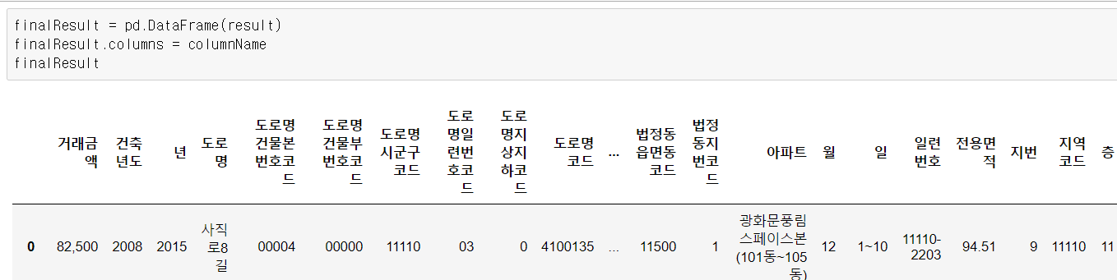
2. 공공데이터 포털 API 데이터 불러오기 (XML)
7. Python 활용 불러오기 (Part #4)
https://kosis.kr/openapi/index/index.jsp
# 리스트 -> 데이터 프레임으로 변환
finalResult = pd.DataFrame(result)
finalResult.columns = columnName
finalResult

Slide 24
2. 공공데이터 포털 API 데이터 불러오기 (XML)
7. Python 활용 불러오기 (Part #1)
https://kosis.kr/openapi/index/index.jsp
# 라이브러리 선언
import urllib.request
import pandas as pd
### 데이터 불러오기
request = urllib.request.Request(xmlurl)
request.get_method = lambda: 'GET'
response_body = urllib.request.urlopen(request).read()
fullXmlString = str(response_body, "utf-8")

Slide 25
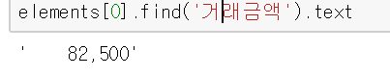
2. 공공데이터 포털 API 데이터 불러오기 (XML)
7. Python 활용 불러오기 (Part #2)
https://kosis.kr/openapi/index/index.jsp
# 라이브러리 선언
import xml.etree.ElementTree as ET
from xml.etree.ElementTree import parse, Element
# 모든 데이터를 담을 리스트 선언
result = []
# xml 라이브러리 표준
root = ET.fromstring(fullXmlString)
# body->items->item 모두 선택
elements = root.findall('body/items/item')
# 디버깅 코드
elements[0].find(‘거래금액’).text

Slide 26
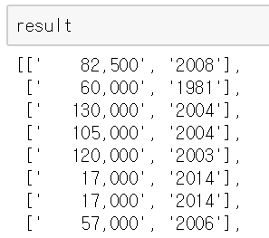
2. 공공데이터 포털 API 데이터 불러오기 (XML)
7. Python 활용 불러오기 (Part #3)
https://kosis.kr/openapi/index/index.jsp
# for 문을 돌면서 리스트에 모든 행 데이터 담기
result = []
root = ET.fromstring(fullXmlString)
elements = root.findall('body/items/item')
for item in elements:
try:
item_list = []
item_list.append(item.find('거래금액').text)
item_list.append(item.find('건축년도').text)
result.append(item_list)
except Exception as e:
print("This row will be ignored. ",item_list)
# 디버깅 코드
elements[0].find(‘거래금액’).text

Slide 27
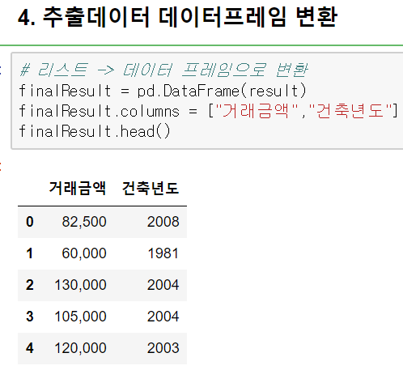
2. 공공데이터 포털 API 데이터 불러오기 (XML)
7. Python 활용 불러오기 (Part #4)
https://kosis.kr/openapi/index/index.jsp
# 리스트 -> 데이터 프레임으로 변환
finalResult = pd.DataFrame(result)
finalResult.columns = ["거래금액","건축년도"]
finalResult.head()

Slide 28
3. 한국감정원 포털
API 데이터 불러오기

Slide 29
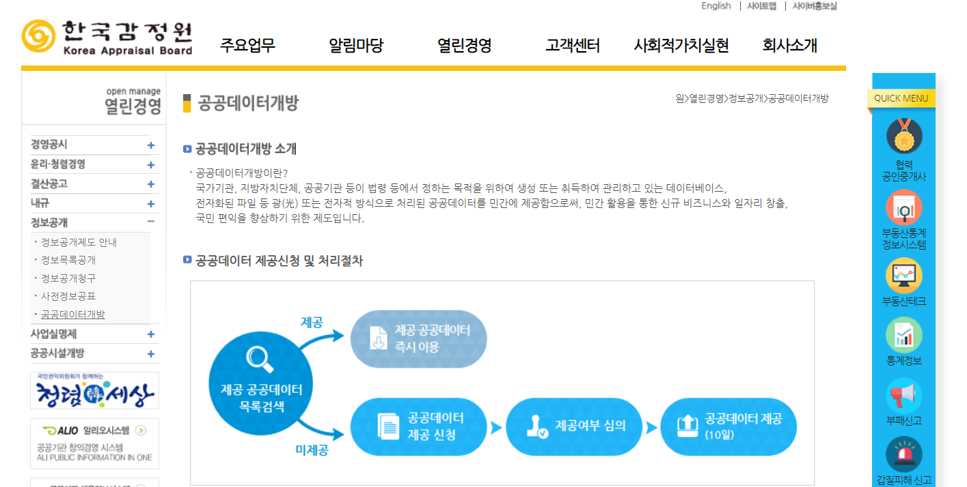
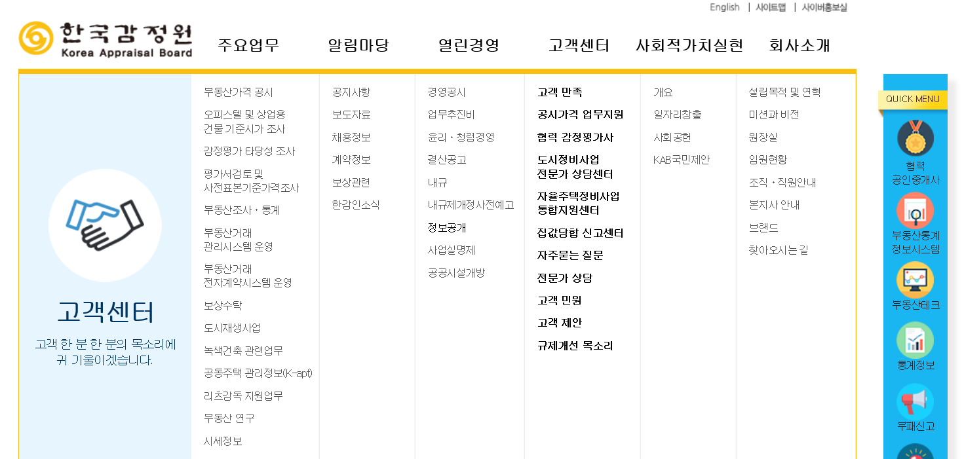
3. 한국감정원 포털 API 데이터 불러오기
접속: (https://www.data.go.kr/) 및 회원가입

Slide 30
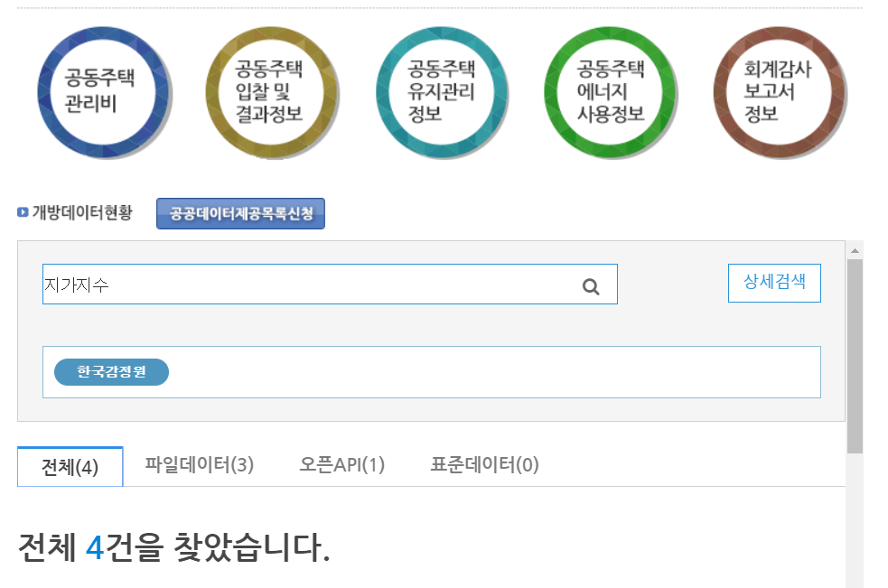
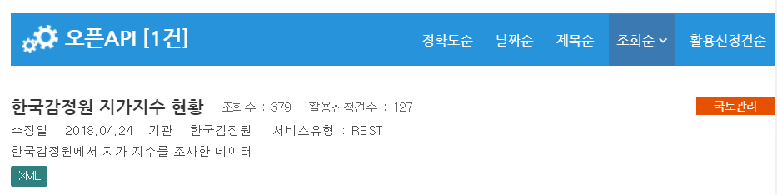
3. 한국감정원 포털 API 데이터 불러오기
2. 자료검색 및 제공유형 확인
검색어로 데이터 탐색
1. 자료 검색
2. API 제공여부 확인

Slide 31
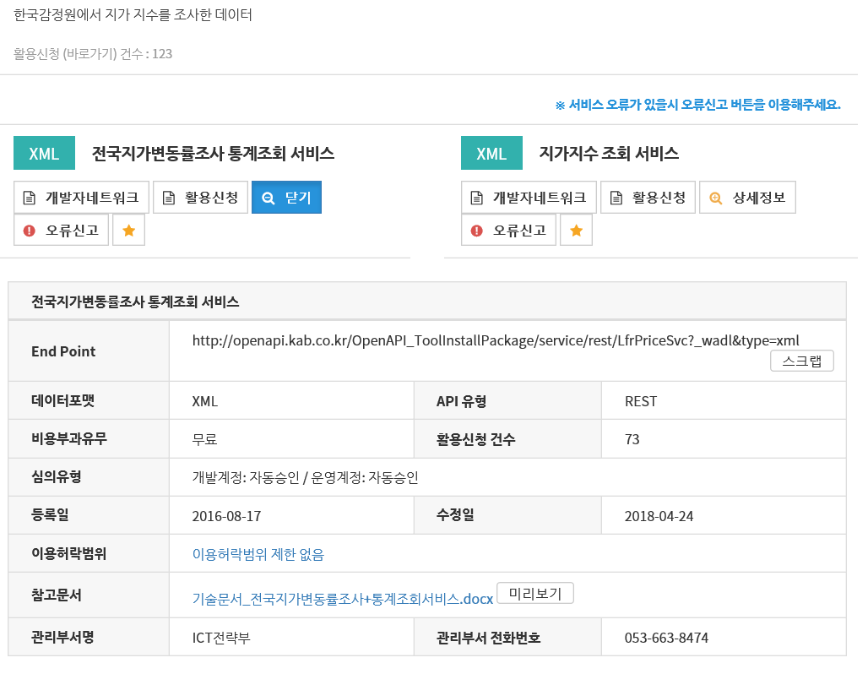
3. 한국감정원 포털 API 데이터 불러오기
3. 데이터 활용신청
활용신청 시 로그인 요청
1. 활용신청
* 자세한 데이터 설명자료 다운 가능

Slide 32
3. 한국감정원 포털 API 데이터 불러오기
3. 데이터 활용신청 이하 공공데이터 포털과 동일
한국감정원 데이터는 대부분
공공데이터 포털과 연계되어 데이터 제공함

Slide 33
4. 공공데이터 포털
파일 데이터 불러오기

Slide 34
4. 공공데이터 포털 파일 데이터 불러오기
XML 데이터 불러오는 순서
1
접속 및 회원가입
2
자료검색 및 제공유형 확인
3
데이터 다운로드 URL 확인
4
파이썬 활용 데이터 불러오기

Slide 35
4. 공공데이터 포털 파일 데이터 불러오기
1. 접속: (https://www.data.go.kr/) 및 회원가입

Slide 36
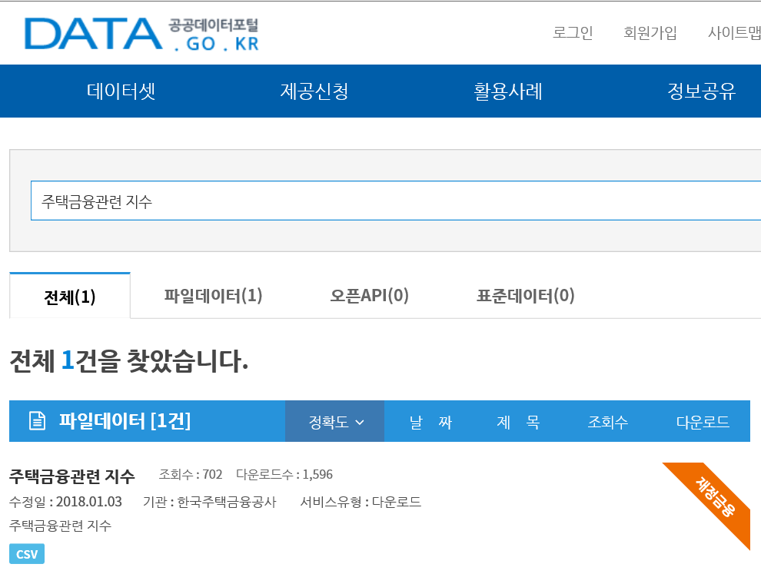
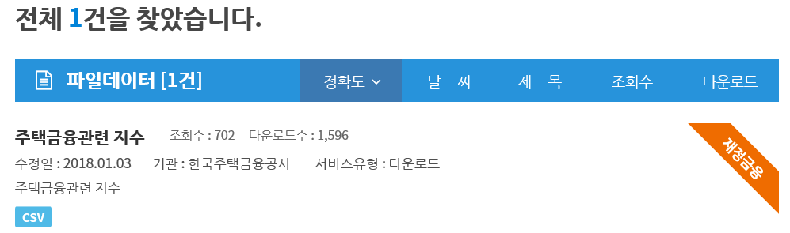
4. 공공데이터 포털 파일 데이터 불러오기
2. 자료검색 및 제공유형 확인
검색어로 데이터 탐색
ㅌ
1. 자료 검색
2. 파일 제공여부 확인

Slide 37
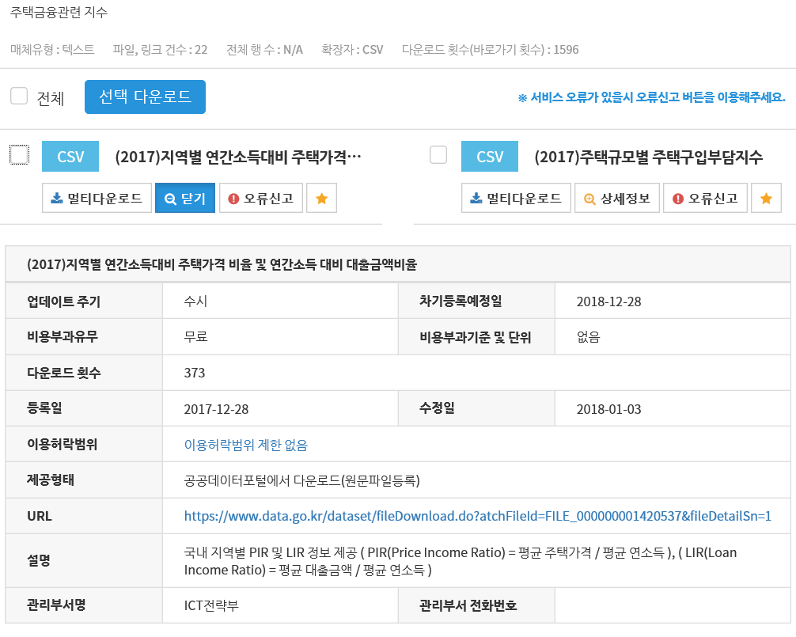
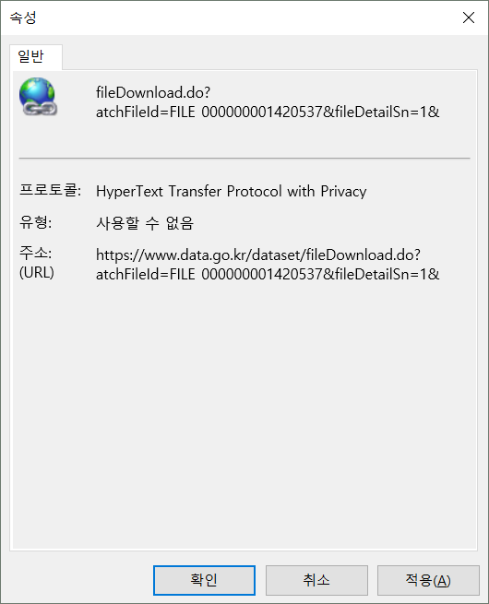
4. 공공데이터 포털 파일 데이터 불러오기
3. 데이터 다운로드 url 확인
다운로드 URL 확인
1. 다운로드 url
다운로드 url 전체 url을 확인을 위해 우클릭 속성 → url 확인필요

Slide 38
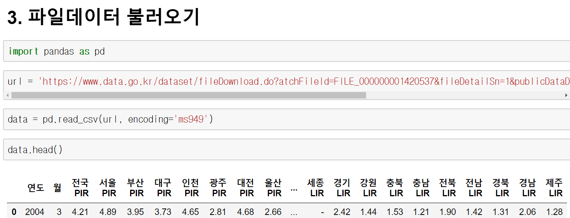
4. 공공데이터 포털 파일 데이터 불러오기
4. 파일썬 활용 데이터 불러오기
pd.read_csv(“url”)

Slide 39
5. 핵심정리 및 Q&A
기억합시다
1
공공데이터 포털 등 공개정보에 접근하여 분석할 수 있는 방법 기억
2
API, 파일데이터 등의 종류로 개방되어 있으므로 불러오는 방법 기억
3
특정 데이터는 데이터 활용을 위해 기달려야 함을 기억

Slide 40




감사합니다

